Slide 1

Samarqand viloyati pedagoglarni yangi metodikalarga o‘rgatish milliy markazi
FIZIKA
Tabiiy fanlarni o‘qitishda STEAM yondashuv.
O‘qituvchi: Kamolova Uljon Abdulhaqovna
Notes:
Bugungi kunda ilm-fan va texnikaning jadal taraqqiy etishi, raqamli iqtisodiyotning amaliyotga joriy etilishi, o‘quvchilarda o‘qishga sog‘lom, kuchli va ta‘sirchan motivasiyani shakllantirish, zamonaviy kasblarni egallash qobiliyatini rivojlantirishda nazariy bilimlarini amaliyotda qo‘llash ko‘nikmalar hosil qilishi asosiy vazifalardan biridir.

Slide 2
Reja:
1. Tabiiy fanlarni o‘qitishda STEAM yondashuv.
2. STEAM –ta’limining afzalliklari (“Aqlli uy”, “Aqlli issiqxona”, “Suvni filtrlash”, “Biosfera modelini yasash”).

Slide 3


Hozirgi kunda o‘sib kelayotgan yosh avlod raqamli texnologiya olamining yutuqlaridan foydalanishni xohlaydi. Konstruktorlash, modellashtirish, robototexnika hamda dasturlash sohasiga qiziquvchi yoshlarimiz safi kun sayin ortib bormoqda.

Slide 4

STEM
FAN
TEXNIKA
ТЕХНИКА
MUHANDISLIK
STEM
МУҲАНДИСЛИК
MATEMATIKA
STEAM
STREAM

Slide 5

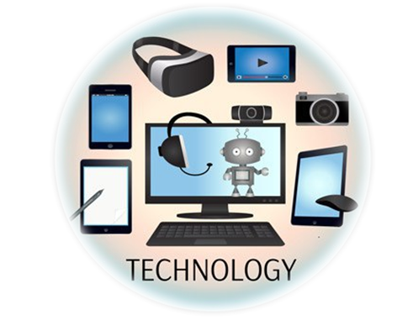


S
Fan
T
Texnologiya
M
Matematika
E
Мuhandislik
Amaliy yondoshuvlarga asoslangan, shuningdek, yuqoridagi
tushunchalarni o‘zida mujassamlashtirgan ta‘lim texnologiyasi

Slide 6

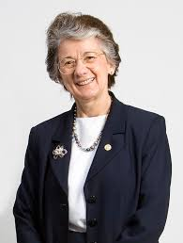
STEM tarixidan
Ilk bor bu iborani amerikalik bakterolog Rita Kolvell 1990-yilda fanga kiritishni taklif qilgan.
Biroq 2000-yildan boshlab faol ishlatila boshlangan.

Slide 7
Kreativlik
Yaxshi maosh
Amaliy ishlash
STEAM
Kommuni
katsiya
Fanga bo‘lgan qiziqish
Izlanish
Yaxshi karriera

Slide 8

STEAM – bosqichlari
STEAM - olti bosqichdan iborat:
A
Ushbu bosqichlar loyihaning asosi hisoblanadi. O‘z navbatida o‘quvchilar bir jamoa sifatida barcha imkoniyatlardan foydalanish, birgalikda harakat qilish, undan foydalanish ijodkorlik va innovatsiyalarning asosidir.
F
B
E
C
D

Slide 9
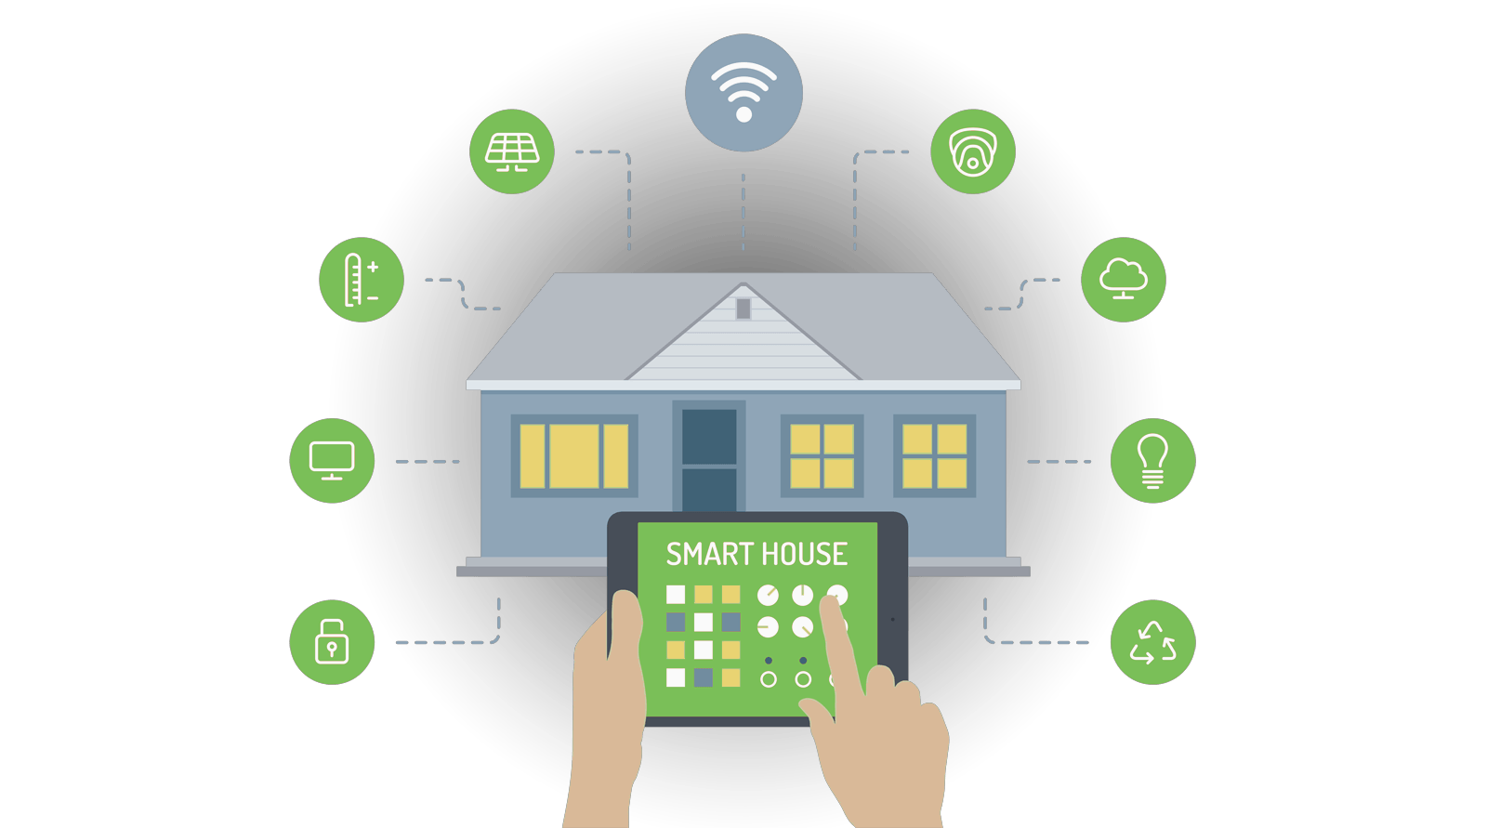
“Aqilli uy”
Kim uchun: 5-11-sinf o‘quvchilari
Guruhdagi o‘quvchilar soni: 4 nafar
Qaysi fanlarni birlashtiradi: informatika, muhandislik, matematika, fizika, kimyo, arxitektura dizayn, texnologiya (mehnat)
Maqsad: qayta tiklanadigan manbalar yordamida amalga oshiriladigan kelajak uyining modelini yaratish.
Muddati: 6-9 oy

Slide 10
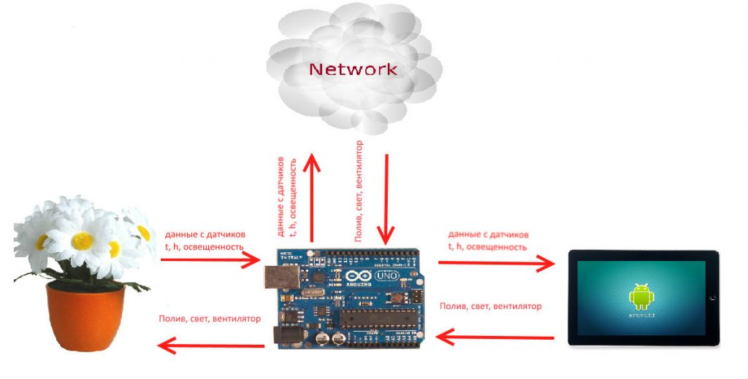
“Aqilli issiqxona”
Kim uchun: 5-9 sinf o‘quvchilari
Guruhdagi bolalar soni: 4 nafar
Qaysi fanlarni birlashtiradi: informatika, matematika, fizika, kimyo, biologiya, texnologiya (mehnat), muhandislik
Maqsad: 100% avtomatlashtirilgan issiqxona modelini yaratish
Muddati: 1yil

Slide 11
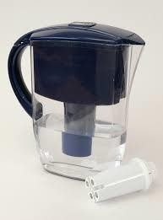
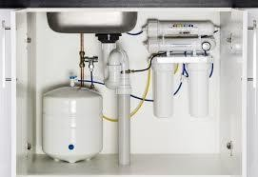
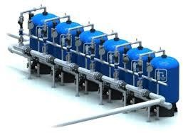

SUV FILTRI

Slide 12

Filtrni yaratish bo‘yicha darsning bosqichlari
Virtual, ekstremal vaziyatni yaratamiz.
1
Tadqiqot: suv filtri nima?
2
Muhokama qilingan vositalardan modelni yaratish.
3
Xatolarni tuzatish va guruh ishining taqdimoti.
Filtr samaradorligini amaliy baholash va xulosa chiqarish
4
5

Slide 13

1- bosqich: Muammoli vaziyat
O‘quvchiga muammo tashlash va uni bartaraf qilish yo‘llarini aniqlash

Slide 14
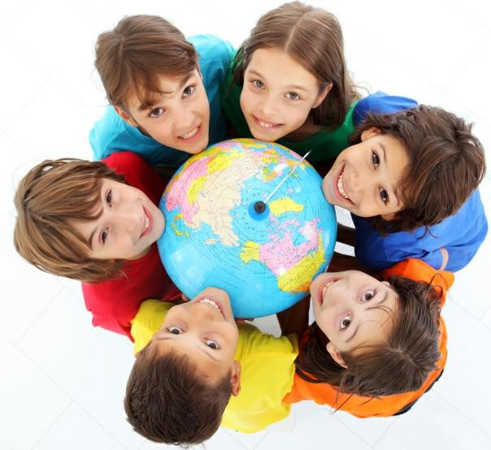
Kasblar: 2-bosqich sinfdagi o‘quvchilarni 5 tadan guruhlarga ajratish
FIZIK
MATEMATIK
ARXITEKTOR
INFORMATIK
DIZAYNER

Slide 15

Guruhdagi har bir o‘quvchi loyihaga o‘z hissasini qo‘shadi
Vazifalar yechimini qidiradi;
Xom ashyoni hisoblaydi;
Model yaratadi;
Bajariladigan ishlarning algoritmini tuzadi va taqdimot qiladi;
Chiroyliligiga va reklamabopligiga e'tibor beradi.

Slide 16
Loyiha ishlari uchun
Loyihaning boshlanish sanasi: Loyihaning mavzusi:
Guruh nomi:
№ | Ishtirokchining ismi, sharifi | Mutaxassisligi | Vazifalar
1
2
3
4
5

Slide 17
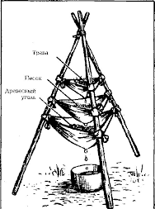
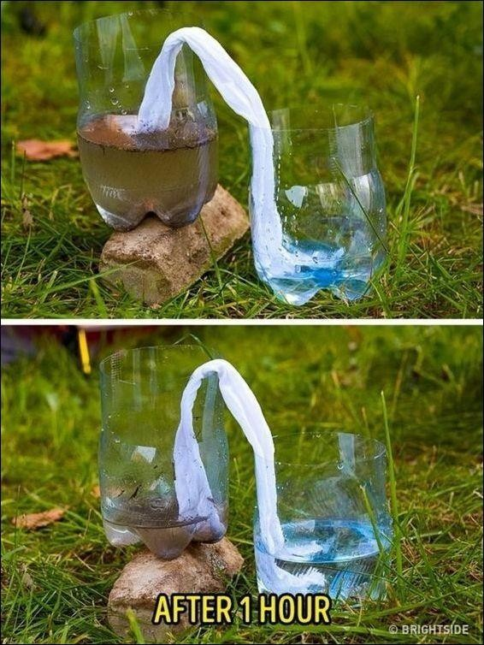
FILTRNI YARATISH

Slide 18
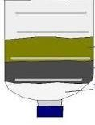

FILTRNI YARATISH

Slide 19
Baholash
Shartlar | Guruh nomi | Ball
Suvning tozaligi |  | 10
Suvning qattiqligi |  | 10
Mahsulot did bilan tanlangan va chiroyliligi |  | 10
Modelning reklamabopliligi |  | 10
Jami ballar: |  | 40

Slide 20
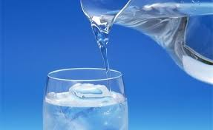
Loyiha:
Ichimlik suvini tozalash

Slide 21
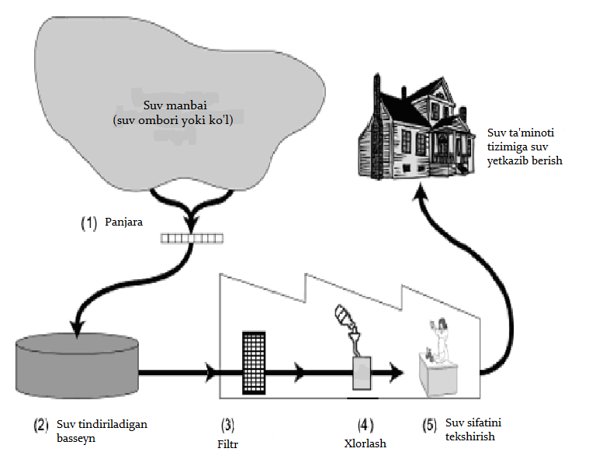
Ichimlik suvi

Slide 22

1-topshiriq
Yaxshi ichimlik suvi manbai bo‘lishi muhimdir. Yer osti suvlari ko‘l va daryolar kabi yer usti manbalaridan olinadigan suvga qaraganda kamroq bakteriya va ifloslantiruvchi moddalarga ega bo‘lishining sabablarini aytib bering?.........................................................................
..................................................................................

Slide 23
2-topshiriq
Suvni tozalash ko‘pincha tozalashning turli usullarini o‘z ichiga olgan holda bir necha bosqichlarda amalga oshiriladi. Rasmda ko‘rsatilgan tozalash jarayoni to‘rt bosqichni o‘z ichiga oladi (1-4 raqamlangan). Ikkinchi bosqichda suv bir joyda yig‘iladi. Ushbu bosqichda suv qanday tozalanadi?
A) Suvdagi bakteriyalar o‘ldiriladi.
B) Kislorod suvga qo‘shiladi.
C) Graviy va qum tubiga joylashadi.
D) Toksik moddalar eriydi.

Slide 24
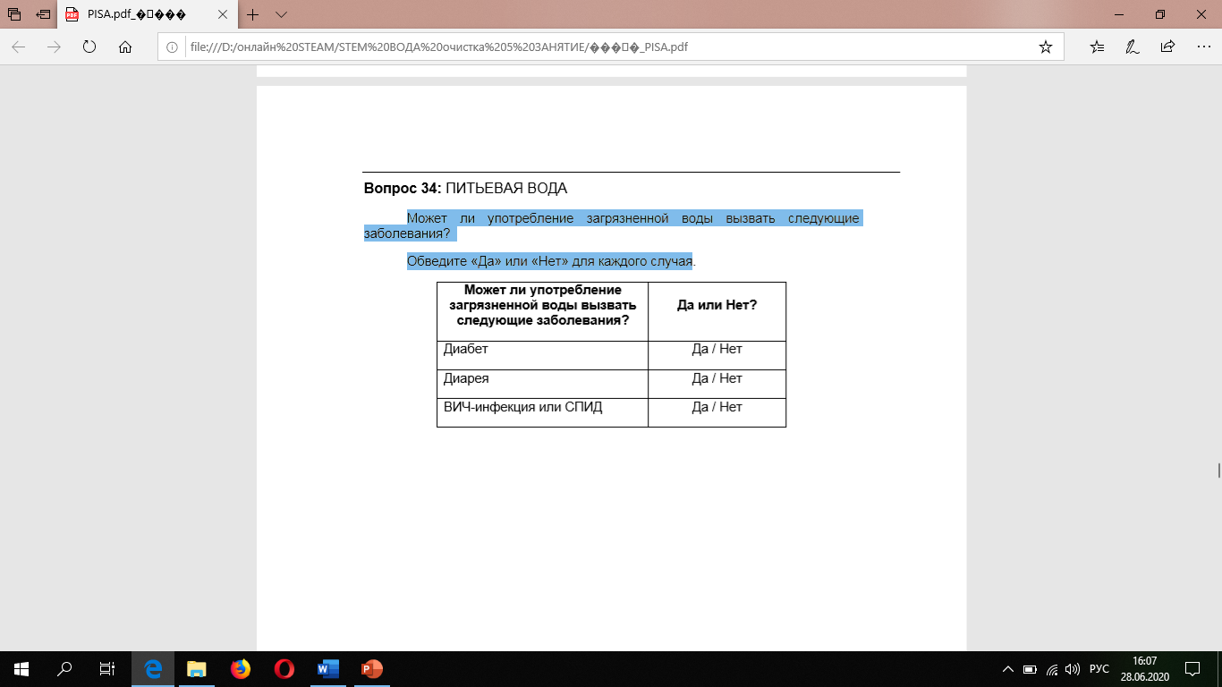
3-topshiriq
Ifloslangan suvni ichish quyidagi kasalliklarni keltirib chiqaradimi? Har bir vaziyat uchun «Ha» yoki «Yo‘q» deb javob bering.
Ifloslangan suvni ichish quyidagi kasalliklarni keltirib chiqaradi
Ha yoki yo‘q?
Diabet
Ha/yo‘q
Diareya
Ha/ yo‘q
VICH va SPID infeksiyalarini
Ha/ yo‘q

Slide 25

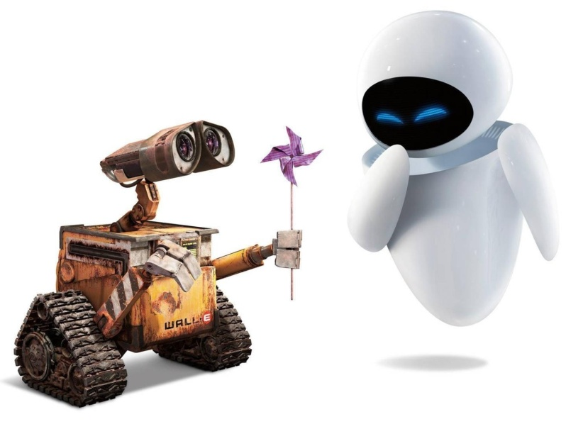

E’tiboringiz uchun
rahmat!

